Slide 1

Agricultura e plantação inteligente

Slide 2
Integrantes do Grupo
RA | Nome | E-mail
248538 | Alexandre Silva | alle_10@hotmail.com 248538@facens.br
248462 | Carlos Teixeira | karlos.lemes@hotmail.com 248462@facens.br
236852 | Kathleen Bezerra da Silva | kathleen_bezerra@gmail.com 236852@facens.br
247573 | Larissa Costa Gambary | larissagambary.25@gmail.com 247573@facens.br
248647 | Rafael Berti Rodrigues Furtado | rafaelberti2017@gmail.com 248647@facens.br
236866 | Thales Souza Chagas | thales.souz@outlook.com 236866@facens.br

Slide 3
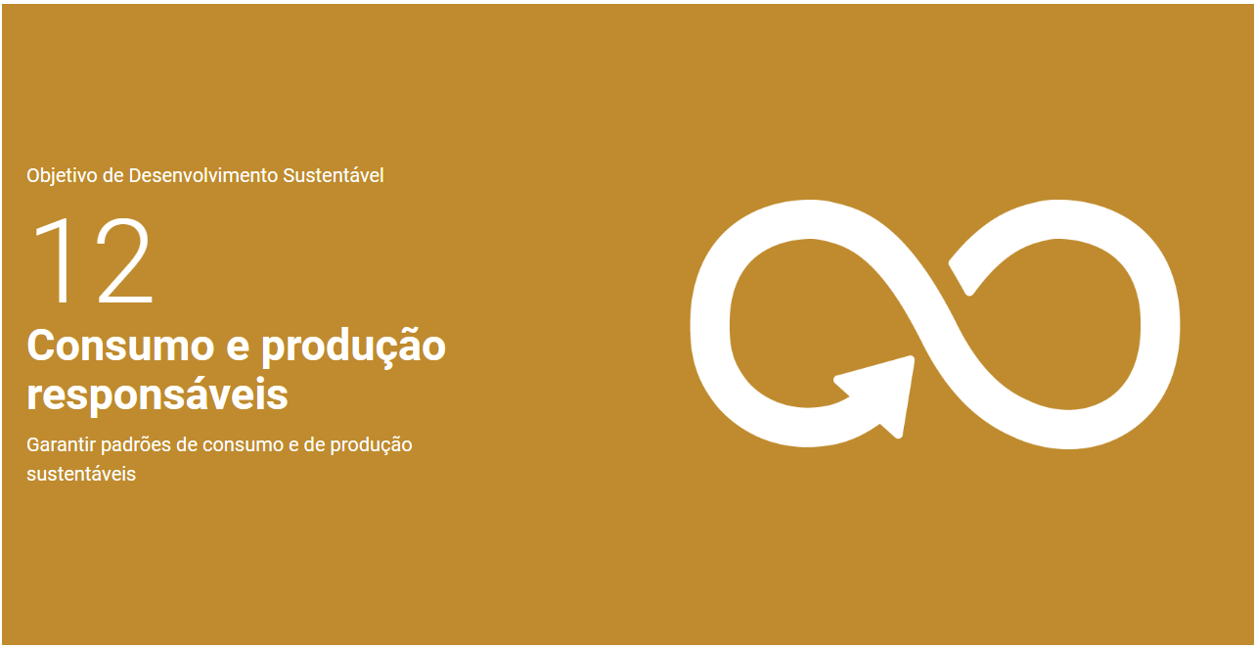
Objetivo principal: Alcançar a gestão sustentável e o uso eficiente dos recursos naturais.

Slide 4
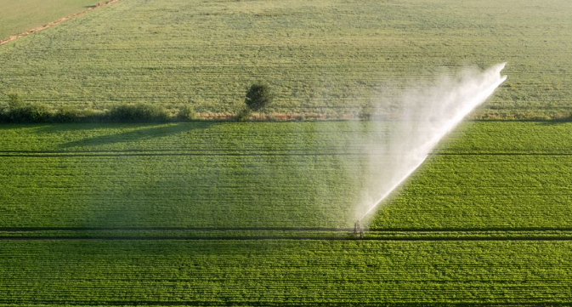
Problemática:
A Agricultura consome cerca de 70% do consumo de água gasta no mundo.
A imagem ao lado mostra a principal forma de irrigação usada no mundo, conhecida como irrigação por superfície ou aérea.
Essa técnica ocasiona que a água não seja totalmente aproveitada, pois quando realizada com esses sistemas ela é facilmente absorvida pela terra ou evapora.
Os dados são alarmantes sendo que existem sistemas mais eficazes para ajudar no consumo de água sustentável, ajudando a preservar esse recurso natural.

Slide 5
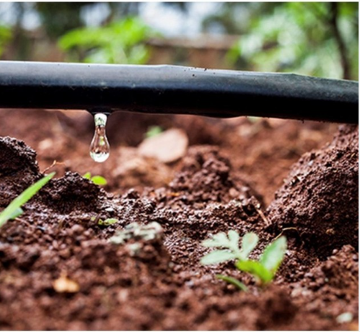
Solução:
Estudos mostram que utilizar técnicas de irrigação por gotejamento pode aproveitar 90% da água que será utilizada, por meios de canos ou mangueiras colocados perto da raiz.
O estudo deste grupo pretende ajudar essa técnica com conceitos de programação e automação em tempo real para garantir que o solo utilize apenas o necessário no momento certo para aumentar a eficiência e diminuir o consumo de água.

Slide 6
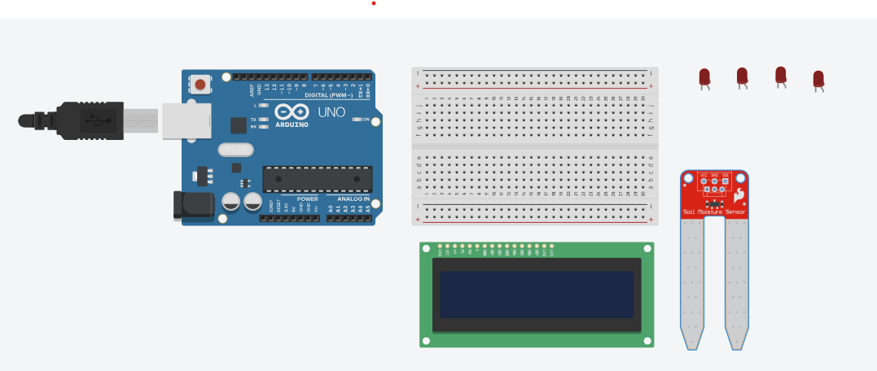
Solução:
O nosso objetivo com esse projeto é fazer com que o sistema de irrigação por gotejamento atual possa ter uma eficácia ainda maior que os atuais 90%, utilizando então de um sistema automático de sensores e atuadores, com as ferramentas mostradas na imagem ao lado.
(Higrômetro LM393) Sensor de umidade do solo;
(Mini Bomba de Água 12V RS385) Representada na imagem pelo LED;
Microcontrolador Arduino Uno R3;
Protoboard.
Display LCD

Slide 7
Projeto:
O nosso sistema de irrigação inteligente monitora a umidade do solo e fornece água apenas quando necessário.
Como funciona:
Sensores detectam a necessidade de irrigação do solo.
O Arduino processa a informação e aciona as bombas.
LEDs indicam o funcionamento das bombas.
Irrigação precisa e eficiente, sem desperdício.
Benefícios:
Economia de água e tempo.
Sistema 100% automático.
Tranquilidade e praticidade para o usuário.

Slide 8
Conclusão:
O projeto de irrigação inteligente provou ser uma solução inovadora e eficaz para os desafios da agricultura moderna. Através da tecnologia e da automação, o sistema promove a sustentabilidade, a produtividade e o bem-estar social.
O sistema automatizado libera o usuário da tarefa de irrigar manualmente o jardim, proporcionando mais tempo livre e reduzindo os custos com água.
A simplicidade do sistema o torna acessível a todos, independentemente do conhecimento prévio em jardinagem.
O uso de tecnologia moderna e eficiente contribui para a preservação dos recursos hídricos e para a construção de um futuro mais sustentável.

Slide 9
Agradecimentos
Agradecemos a todos que contribuíram para o desenvolvimento deste projeto, especialmente aos nossos orientadores, professores, colegas e familiares.

